Slide 1

WORD
Zarovnávání textu
Zpracovala: Mgr. Jana Krejčová

Slide 2
Název projektu | Moderní škola
Registrační číslo projektu | CZ.1.07/1.4.00/21.3202
Označení klíčové aktivity | VY_32_INOVACE_23_IKTW_04
Předmět | Informační a komunikační technologie
Téma | Zarovnávání textu
Autor | Mgr. Jana Krejčová
Anotace | Seznámení se se zarovnáváním textu
Očekávané výstupy | Uživatelské dovednosti ve Wordu
Jazyk | čeština
Druh učebního materiálu | POWER POINT
Cílová skupina/ročník | žák Speciální ZŠ/6. - 9. ročník
Cíl prezentace | Získání nových informací a prohloubení znalostí žáků
Časová dotace | 20 minut
Vytvořeno (škola, dne) | Speciální základní škola, Česká Kamenice, Jakubské nám. 113, p. o., 1.3.2013

Slide 3
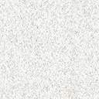
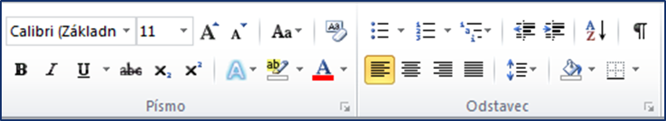
Zarovnávání textu
Zarovnání doleva
Zarovnání na střed
Zarovnání doprava
Zarovnání do bloku

Slide 4
Typy zarovnávání
Do učebny žáci vstupují jen s doprovodem vyučujícího. | Do učebny žáci vstupují jen s doprovodem vyučujícího.
Do učebny žáci vstupují jen s doprovodem vyučujícího. | Do učebny žáci vstupují jen s doprovodem vyučujícího.

Slide 5
Text zarovnej: první doprava a druhý na střed
Žák pracuje u počítače podle pokynů vyučujícího, manipuluje s počítačem pouze způsobem, se kterým byl seznámen v rámci výuky.
Žák pracuje u počítače podle pokynů vyučujícího, manipuluje s počítačem pouze způsobem, se kterým byl seznámen v rámci výuky.

Slide 6
Text zarovnej: první doleva a druhý do bloku
Žák pracuje u počítače podle pokynů vyučujícího, manipuluje s počítačem pouze způsobem, se kterým byl seznámen v rámci výuky.
Žák pracuje u počítače podle pokynů vyučujícího, manipuluje s počítačem pouze způsobem, se kterým byl seznámen v rámci výuky.

Slide 7
POUŽITÉ ZDROJE
Microsoft - http://office.microsoft.com
Print Screen obrazovky
Řád počítačové učebny
„Materiál je určen pro bezplatné používání pro potřeby výuky a vzdělávání ve všech typech škol a školských zařízení. Jakékoliv další využití podléhá autorskému zákonu. Veškerá vlastní díla autora (fotografie, videa) lze bezplatně dále používat i šířit při uvedení autorova jména."

